Slide 1

BẢO VỆ ĐỒ ÁN SEM I:
Website bán thời trang thương mại điện tử
Thành viên trong nhóm:
1. Nguyễn Mạnh Tuấn Anh
2. Nguyễn Tuấn Minh
3. Phạm Việt Hoà

Slide 2
CÁC NỘI DUNG CHÍNH
TỔNG QUAN ĐỀ TÀI
KIẾN TRÚC VÀ MÔ HÌNH THIẾT KẾ
SƠ ĐỒ PHÂN RÃ CHỨC NĂNG
BIỂU ĐỒ LUỒNG DỮ LIỆU MỨC NGỮ CẢNH
SƠ ĐỒ QUAN HỆ THỰC THỂ
THIẾT KẾ CƠ SỞ DỮ LIỆU
PHÂN CÔNG CÔNG VIỆC TRONG NHÓM
GIAO DIỆN CHÍNH
2

Slide 3
TỔNG QUAN ĐỀ TÀI
Tên đề tài: Website kinh doanh về thời trang Marcho.
Thực trạng hiện nay: Hiện nay dịch bệnh bệnh covid-19 đang hoành hành và gây ra những hậu quả nghiêm trọng. Người dân được khuyến cáo là hạn chế ra ngoài và không tụ tập nơi đông người. Điều này ảnh hưởng to lớn tới đời sống mọi người, gây khó khăn trong việc mua những đồ vật thiết yếu trong cuộc sống.
Tuy nhiên, nhờ sự phát triển của internet hiện nay, chúng em đã tạo ra một website thương mại điện tử kinh doanh về thời trang để giúp mọi người có thể dễ dàng mua những sản phẩm thiết yếu mà không cần phải đến tận cửa hàng.
Điều nay mang đến sự hữu ích và tiện lợi, cũng một phần giúp người dân hạn chế tối đa khả năng lây nhiễm dịch bệnh do tiếp xúc với nhiều người.

Slide 4
TỔNG QUAN ĐỀ TÀI
Loại hình: Website thương mại điện tử.
Công nghệ: HTML5, CSS3, Javascript , PHP7.
Framework: Laravel, Bootstrap4 .
Các plugin Jquery: Owl carousel, Waypoints, Swiper, ...
Môi trường: Tương thích với tất cả các nền tảng.

Slide 5
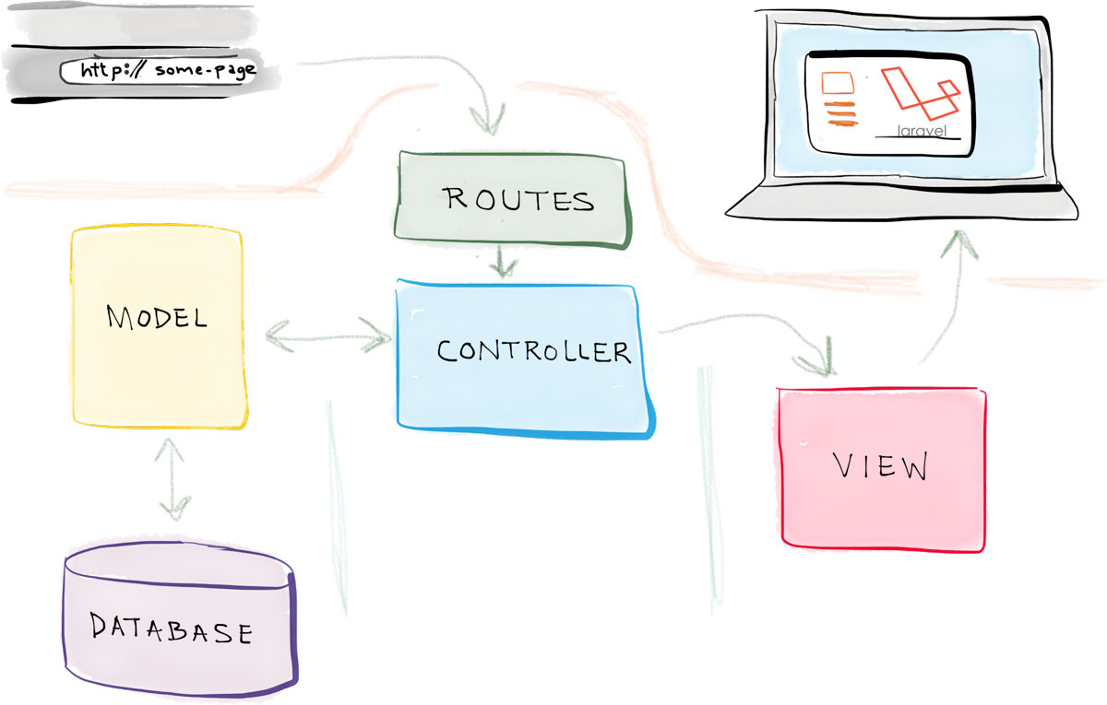
KIẾN TRÚC VÀ MÔ HÌNH THIẾT KẾ

Slide 6
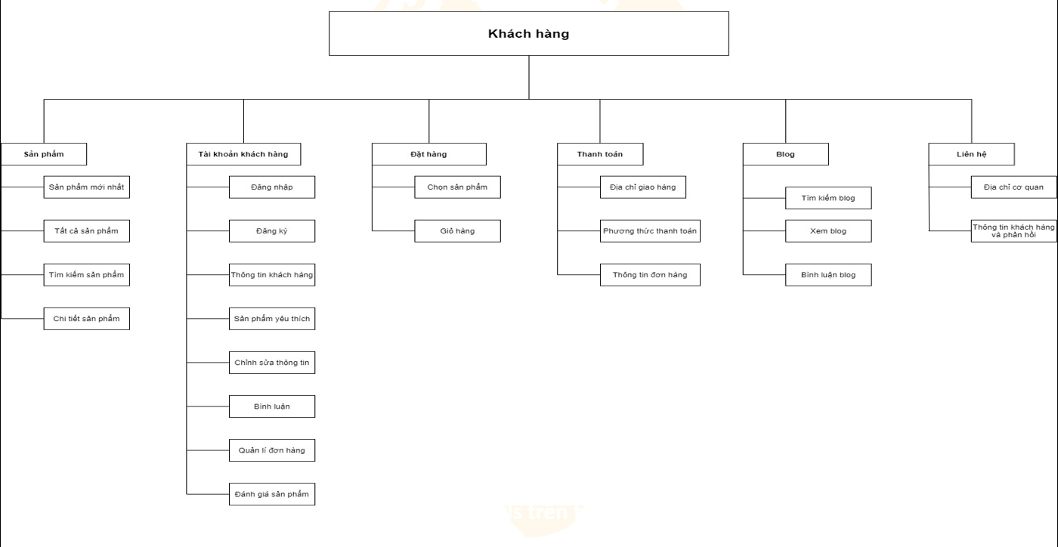
SƠ ĐỒ PHÂN RÃ CHỨC NĂNG
Sơ đồ phân rã chức năng của khách hàng
Mạng trong vùng địa lý nhỏ
Mạng trong phạm vi thành phố
Mạng kết nối LANs and MANs trên toàn cầu

Slide 7
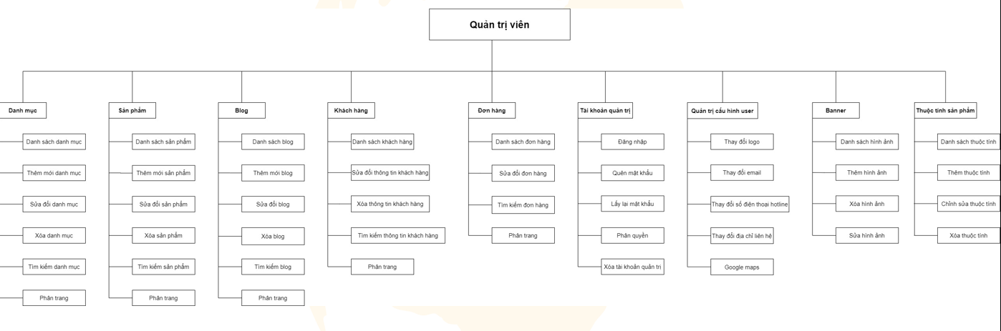
SƠ ĐỒ PHÂN RÃ CHỨC NĂNG
Sơ đồ phân rã chức năng của quản trị viên
Mạng trong vùng địa lý nhỏ
Mạng trong phạm vi thành phố

Slide 8
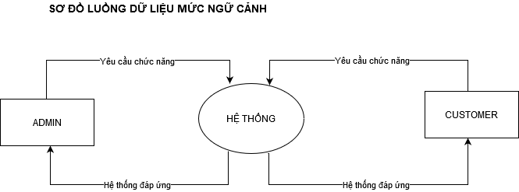
SƠ ĐỒ LUỒNG DỮ LIỆU MỨC NGỮ CẢNH
Thông tin được hiển thị tới người dùng

Slide 9
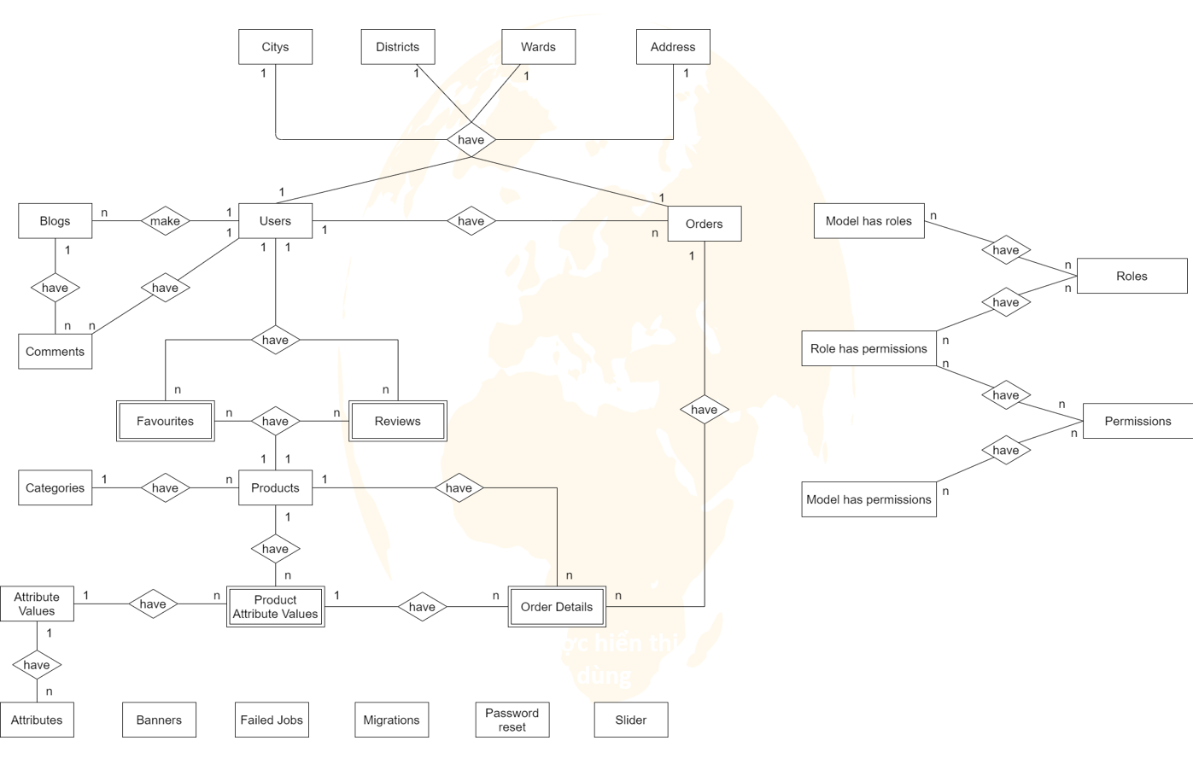
SƠ ĐỒ QUAN HỆ THỰC THỂ
Thông tin được hiển thị tới người dùng

Slide 10
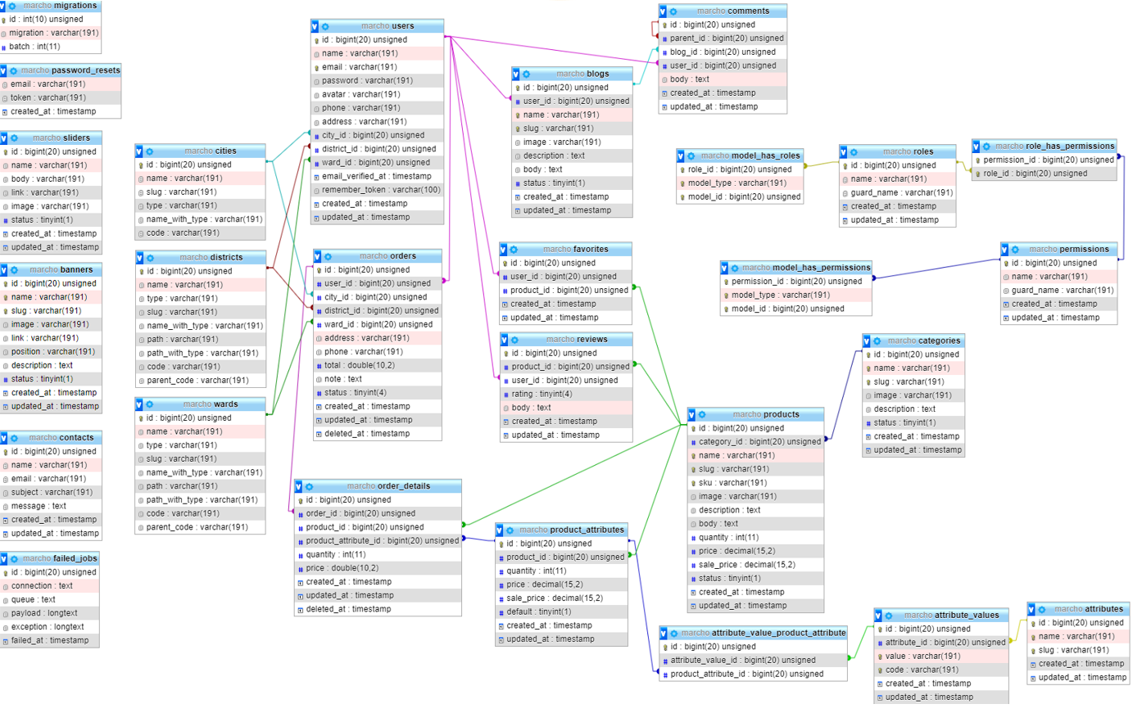
THIẾT KẾ CƠ SỞ DỮ LIỆU

Slide 11



PHÂN CÔNG CÔNG VIỆC TRONG NHÓM
Nguyễn Tuấn Minh
Thiết kế giao diện
Phân quyền
Thiết kế CSDL
Đăng nhập, đăng kí, …
Nguyễn Mạnh Tuấn Anh
Responsive
Xây dựng các chức năng quản lí: danh mục, sản phẩm, tin tức,…
Giỏ hang
Đổ dữ liệu, …
Phạm Việt Hòa
Kiểm tra, rà soát lại
Thiết kế giao diện

Slide 12
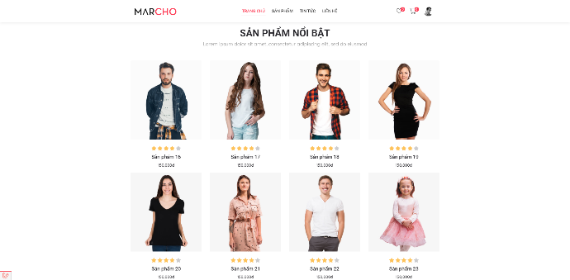
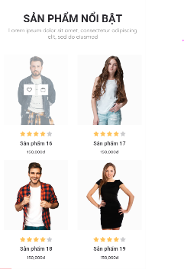
Giao diện chính
Mobile
Desktop

Slide 13

THANK FOR WATCH !

